Slide 1
项目总体计划

Slide 2






项目目标与问题分析
项目核心目标
本项目旨在构建一个以AI为核心的新一代智能学习伴侣；
项目通过构建个人知识图谱实现“千人千面”的个性化学习规划，并利用3D数字人技术提供24小时沉浸式伴学与情感支持；同时，结合游戏化机制与客制化评估系统，激发学习动力，精准提升从学业到就业的全周期学习成效。
项目基本功能目标
构建知识图谱，通过多智能体框架实现“千人千面”的学习内容与规划；
利用实时流式数字人提供24小时答疑与情感陪伴，营造真人互动体验；
以游戏化方式激发学习动力，并通过客制化评估提供多维反馈。
项目需求与分析
本项目针对教育领域个性化缺失、学习孤独及评估单一等痛点，
集成知识图谱、数字人和多智能体技术，构建智能学习系统；
通过动态内容推荐、3D伴学交互及游戏化评估，实现个性化学习与情感支持，并分阶段赋能学业至就业全周期，打造高效沉浸的教育解决方案。

Slide 3




项目解决思路
数字人伴学系统
『以人为本，智能向善』
基于模块化语音识别、大模型、语音合成与
数字人驱动技术，打造实时交互学习伙伴
多智能体-知识库协作系统
『始得万物，百晓千知』
利用AgentUniverse构建可协作的多智能体网络
实现知识检索、学习规划与系统自优化
多学科客制化评估系统&
游戏化学习平台及评估系统
『一体两翼，精确教学』
提供学科定制化、多维度的精准测评与反馈
激发低龄或初学者的学习兴趣与动力
打通“学-练-测-评”闭环，实现高效学习

Slide 4
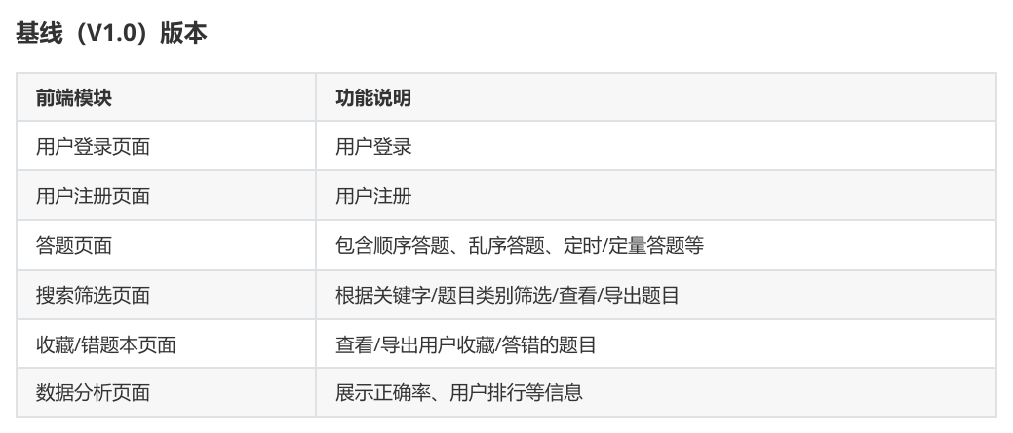
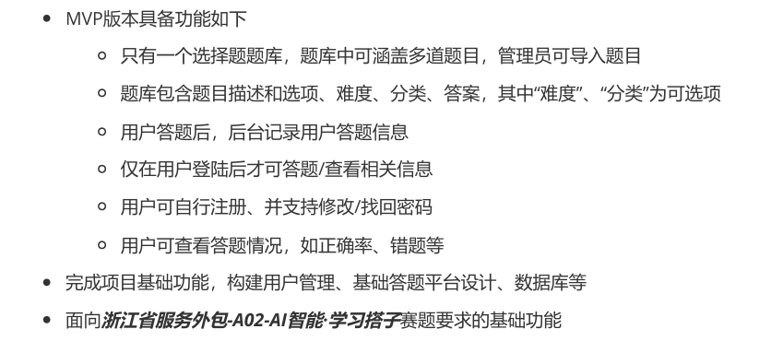
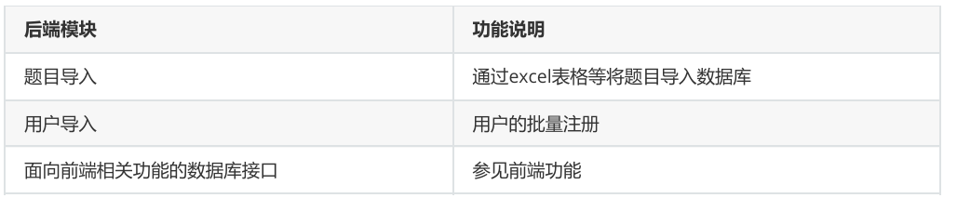
多学科客制化评估系统
游戏化学习平台及评估系统

Slide 5
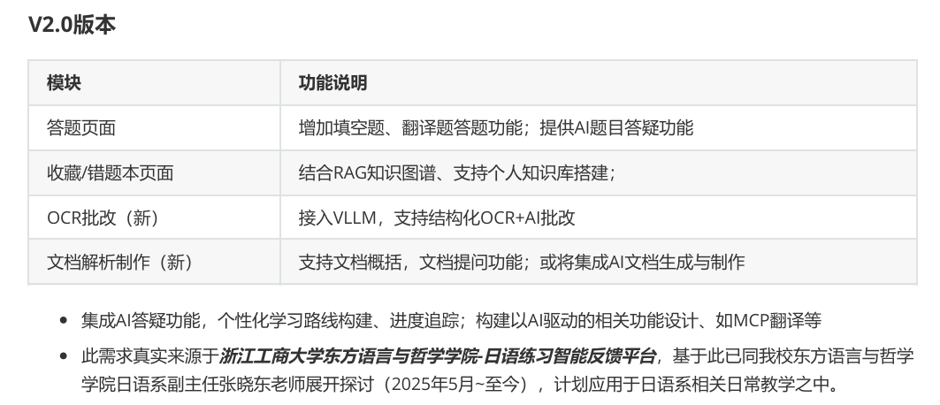
多智能体-知识库协作系统

Slide 6
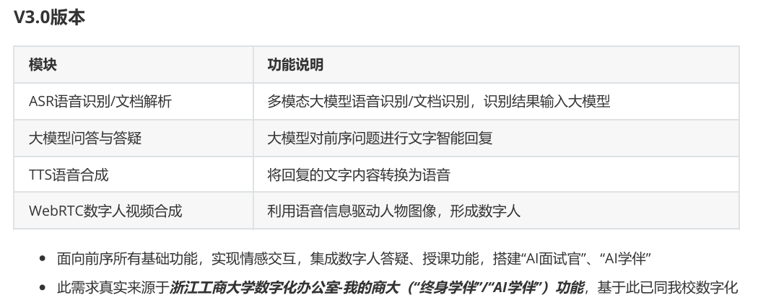
数字人伴学系统

Slide 7
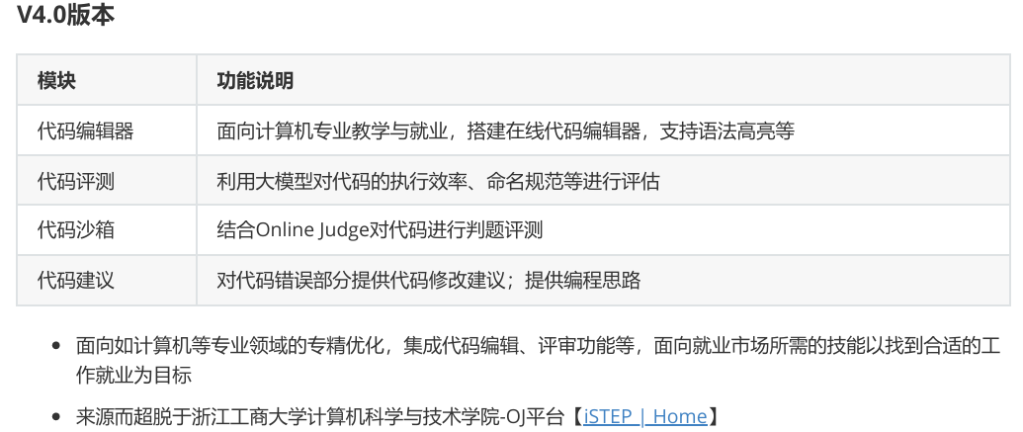
多学科客制化评估系统

Slide 8
项目当前迭代计划

Slide 9
当前迭代期:9.18-10.9
当前迭代目标:
明确原始需求
划分子系统
明确分工

Slide 10
原始需求

Slide 11
子系统划分
基础学习管理子系统
功能覆盖：
基于基线版本（V1.0）和MVP版本的核心功能，提供用户管理、题目管理、基本答题和学习分析能力。
具体模块：
用户登录/注册页面：支持用户注册、登录、修改/找回密码，以及后端批量注册。
答题页面：支持顺序答题、乱序答题、定时/定量答题等模式。
搜索筛选页面：根据关键字、题目类别筛选题目，支持查看和导出题目。
收藏/错题本页面：查看和导出用户收藏或答错的题目。
数据分析页面：展示用户正确率、排行榜等信息。
后端题目导入：通过Excel等方式将题目导入数据库，管理题目（包括题目描述、选项、难度、分类、答案）。
目标：
构建一个稳定的学习平台基础，实现用户管理、题库维护和基本学习流程。

Slide 12
智能学习辅助子系统
功能覆盖：
集成AI技术增强学习体验，包括智能答疑、知识库构建、文档处理和OCR批改等。
具体模块：
答题页面扩展：增加填空题、翻译题答题功能，并提供AI题目答疑。
收藏/错题本页面扩展：结合RAG知识图谱，支持个人知识库搭建。
OCR批改：接入VLLM，支持结构化OCR和AI批改功能。
文档解析制作：支持文档概括、文档提问，可能集成AI文档生成与制作。
个性化学习路线构建与进度追踪：基于AI驱动学习路径规划。
MCP翻译等AI功能：支持语言学习中的翻译需求。
目标：
通过AI技术提供个性化、智能化的学习支持，提升学习效率和深度。

Slide 13
多模态交互子系统
功能覆盖：
专注于语音、视频和数字人交互，实现情感化、多模态的学习陪伴和答疑。
具体模块：
ASR语音识别/文档解析：使用多模态大模型进行语音或文档识别，结果输入大模型。
大模型问答与答疑：大模型对用户问题进行智能文字回复。
TTS语音合成：将大模型的文字回复转换为语音。
WebRTC数字人视频合成：利用语音信息驱动人物图像，形成数字人进行交互。
情感交互与数字人功能：支持“AI面试官”、“AI学伴”等场景，实现数字人答疑和授课。
目标：
构建沉浸式、交互式的学习环境，模拟真人辅导和陪伴。

Slide 14
编程学习子系统
功能覆盖：
针对计算机专业教学和就业需求，提供代码编辑、评测和建议功能。
具体模块：
代码编辑器：在线代码编辑器，支持语法高亮等基础功能。
代码评测：利用大模型评估代码的执行效率、命名规范等。
代码沙箱：结合Online Judge系统对代码进行判断和评测。
代码建议：对代码错误部分提供修改建议，并给出编程思路。
目标：
服务于编程学习和技能提升，帮助用户准备就业所需的技术能力。

Slide 15
各成员分工
丁炜宸
前端，HTML开发，技术架构师；产品经理：统筹项目进度与团队协作，制定方案开发规范
吴育金
后端开发（数据库）:数据库原型设计
王宇涵
后端开发（鉴权认证）:用户登录鉴权认证设计，装饰器设计
吴沈炜
后端开发（路由）:交互路由设计

